Slide 1

Yomon odatlarning salbiy oqibatlari va sog'likka befarq munosabatlar
Tuzuvchi:AminboyevaMohinur

Slide 2
1
Reja:
  "Yomon odat" tushunchasi haqida
  Yomon odat turlari
  Yomon odatlarning sog‘likka ta'siri
  Sog‘likka befarq munosabatlar
Davolash pedogogikasi| 2024

Slide 3
2
Yomon odat tushunchasi
"Yomon odat" deganda odamlar sog‘ligi va hayoti uchun zararli bo‘lgan xulq-atvorlarni tushunamiz. Bu odatlar insonning ijtimoiy va ruhiy holatiga salbiy ta’sir ko‘rsatishi, sog‘lig‘ini yomonlashtirishi mumkin. Masalan, chekish, ichish, kam harakat qilish, noto‘g‘ri ovqatlanish va uyqu rejimini buzish kabi odatlar yomon odatlar qatoriga kiradi. Yomon odatlarning shakllanishi odatda oilaviy muhit yoki atrof-muhit omillari bilan bog‘liq bo‘ladi. Bunday odatlarni bartaraf etish esa insonning sog‘lom va baxtli hayot kechirishi uchun muhimdir.
Davolash pedogogikasi| 2024

Slide 4

3
Yomon odat turlari
  Ichkilikka berilish
  Chekish
  Noto'g'ri ovqatlanish
  Kam harakatlik
Davolash pedogogikasi| 2024

Slide 5
Spirtli ichimliklar ta’siri
4
Spirtli ichimliklarni muntazam ravishda iste’mol qilish salomatlikka jiddiy zarar yetkazadi va bir qancha salbiy oqibatlarga olib keladi.
1. Jigar kasalliklari
Jigar sirrozi: Ichkilik jigar to‘qimalarining yallig‘lanishiga olib keladi, bu esa jigar hujayralarining nobud bo‘lishiga va oxir-oqibatda jigar sirroziga sabab bo‘ladi.
Ijtimoiy va psixologik oqibatlar:
Oilaviy va ijtimoiy muammolar: Ichkilik muntazam ravishda ijtimoiy va oilaviy muammolarni kuchaytiradi. Bu, o‘z navbatida, ruhiy va jismoniy salomatlikka ham zarar keltiradi.
Davolash pedogogikasi| 2024
2. Ruhiy salomatlikka ta’siri
Stress va asabiylashish: Ichkilik vaqtincha ruhiyatni tinchlantirganidek tuyuladi, ammo aslida u stress va xavotirni oshiradi.
Yurak va qon tomir tizimiga ta’siri
Yuqori qon bosimi: Ichkilik qon tomirlarni kengaytirib, qon bosimini vaqtincha oshiradi. Vaqt o‘tishi bilan bu yuqori qon bosimiga, infarkt va insult xavfining oshishiga olib keladi.

Slide 6
5
Chekishning oqibatlari
1
Nafas olish tizimiga ta’siri
O‘pka saratoni: Chekish o‘pka saratoni rivojlanishining eng asosiy sabablaridan biridir. Chekuvchilar orasida o‘pka saratoni rivojlanish xavfi chekmaydiganlarga nisbatan sezilarli darajada yuqori.
Davolash pedogogikasi| 2024
Yuqori qon bosimi: Nikotin qon tomirlarni toraytirib, qon bosimini oshiradi. Bu, o‘z navbatida, yurak kasalliklari xavfini oshiradi.
Yurak xurujlari va insult xavfi: Chekish qon ivishi va tomir tiqilishiga olib kelishi mumkin, bu esa infarkt va insult xavfini oshiradi
2
3
Homiladorlikdagi asoratlar: Homilador ayollarda chekish homilaga zarar yetkazib, homiladorlikdagi asoratlar, muddatidan oldin tug‘ilish va tug‘ilishdagi nuqsonlarga sabab bo‘lishi mumkin.
Bepushtlik xavfi: Chekish erkak va ayollarda bepushtlik xavfini oshiradi. Ayollarda reproduktiv tizimga salbiy ta’sir ko‘rsatadi va gormonal balansni buzadi.

Slide 7
6
Noto'g'ri ovqatlanish
  Yuqori kaloriyali, yog‘ va shakar miqdori yuqori bo‘lgan oziq-ovqatlar tezda ortiqcha vazn yig‘ilishiga olib keladi, bu esa semizlikni rivojlantiradi
  Qand va shirinliklar ko‘p iste’mol qilinsa, bu qondagi qand miqdorini oshiradi va organizmning insulin sezgirligini kamaytiradi, bu esa qandli diabetning rivojlanishiga olib kelishi mumkin
  Vitamin va minerallar yetishmasligi: Kalsiy va D vitamini kam iste’mol qilinsa, suyaklar zaiflashadi va osteoporoz rivojlanish xavfi oshadi. Kam protein esa mushak kuchsizligiga olib keladi.
Davolash pedogogikasi| 2024

Slide 8
Kam harakatlik oqibatlari
7
Kam harakatlilik – ya'ni jismoniy faollikning yetishmasligi – zamonaviy turmush tarzining keng tarqalgan muammolaridan biridir. U bir qancha jiddiy sog'liq muammolariga olib keladi va uzoq muddatli salbiy oqibatlarga sabab bo'ladi
Yuqori qon bosimi: Jismoniy faollikning kamligi yurak va qon tomirlarning sog‘lig‘iga salbiy ta’sir qiladi, qon bosimini oshiradi.
Yurak kasalliklari: Kam harakatlilik tufayli yurak mushaklari zaiflashadi, bu esa infarkt va insult xavfini oshiradi.
Jismoniy faoliyat organizmda endorfin ishlab chiqaradi, bu esa kayfiyatni ko‘taradi. Kam harakatlilik kayfiyatni pasaytirishi va ruhiy tushkunlikka olib kelishi mumkin.
Jismoniy faollik yetishmasligi kaloriya sarfini kamaytiradi, bu esa ortiqcha vazn yig‘ilishiga sabab bo‘ladi. Vaqt o‘tishi bilan semizlik xavfi ortadi, bu esa boshqa bir qator kasalliklar uchun asosiy xavf omilidir
Davolash pedogogikasi| 2024

Slide 9

Sog'likka befarq munosabatlar
8
Sog'liqqa befarq munosabat sog'liq muammolarining o‘z vaqtida aniqlanmay, jiddiy kasalliklarga aylanib ketishiga sabab bo‘ladi. Profilaktika choralariga e'tiborsizlik, noto‘g‘ri ovqatlanish, kam harakatlilik va zaruriy tibbiy ko‘riklardan o‘tmaslik kabi xatti-harakatlar turli kasalliklarning rivojlanishini tezlashtiradi. Bu esa yurak-qon tomir kasalliklari, diabet, nafas yo‘llari va boshqa jiddiy muammolarni keltirib chiqaradi
Davolash pedogogikasi| 2024

Slide 10
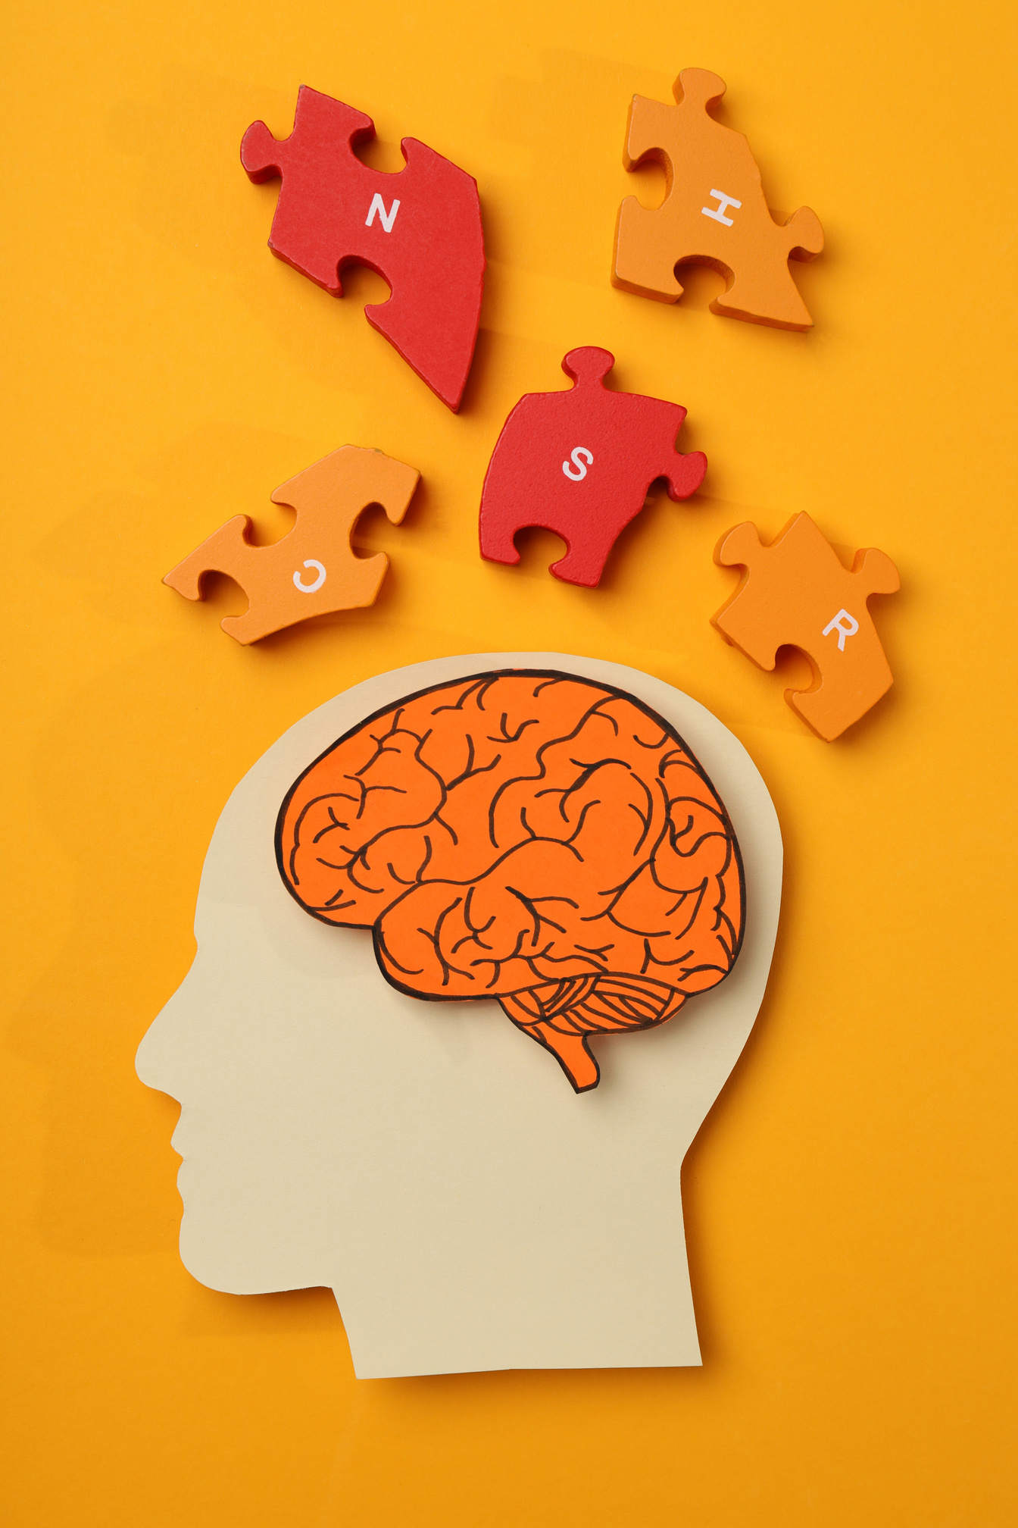
12
Xulosa
Yomon odatlardan voz kechish va sog‘lom turmush tarziga intilish inson salomatligi va hayot sifatini sezilarli darajada yaxshilaydi. Chekishni tashlash, spirtli ichimliklardan voz kechish, to‘g‘ri ovqatlanish va jismoniy faollikni oshirish orqali yurak-qon tomir kasalliklari, diabet, nafas yo‘llari muammolari va boshqa ko‘plab kasalliklardan himoyalanish mumkin. Sog‘lom turmush tarzi insonning energiyasini oshirib, stressni kamaytiradi, ruhiy va jismoniy holatni yaxshilaydi. Bu esa uzoq va sifatli hayot kechirishga imkon beradi.
Davolash pedogogikasi| 2024

Slide 11
Davolash pedogogikasi| 2024
E'TIBOR UCHUN TASHAKKUR!

